Slide 1
Procesamiento de imágenes: sesión 1

Slide 2
Objetivos:
Aprender a cargar una imagen.
Aprender a encender una webcam con Python
Aprende a dibujar diferentes formas geométricas con OpenCV.
Aprende a manipular la función cv2.line().
Aprende a manipular la función cv2.circle().
Aprende a manipular la función cv2.rectangle().
Aprende a manipular la función cv2.putText().
Aprende a realizar operaciones aritméticas con imágenes.
Aprende a manipular la función cv2.add().
Aprende a manipular la función cv2.addWeighted().
Aprende a manipular la función cv2.subtract().
Aprende a manipular la función cv2.absdiff().

Slide 3
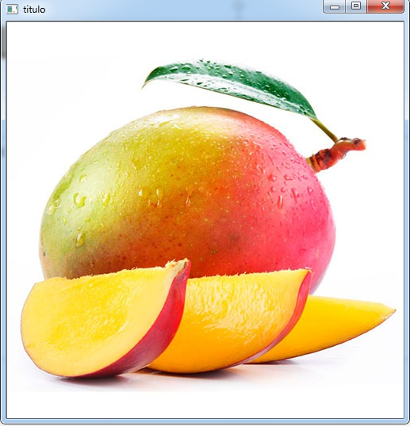
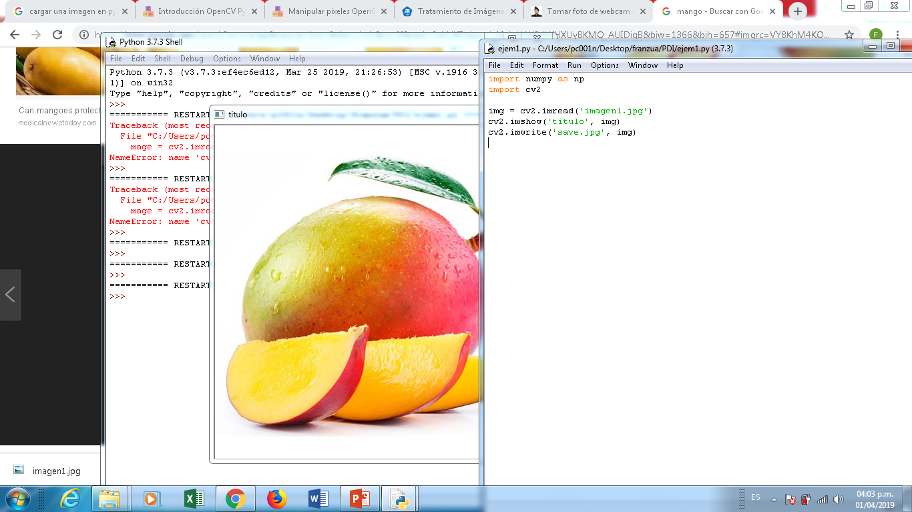
Manejo de una imagen:

Slide 4
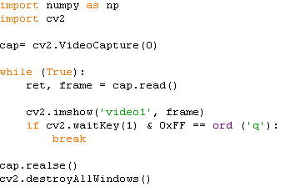
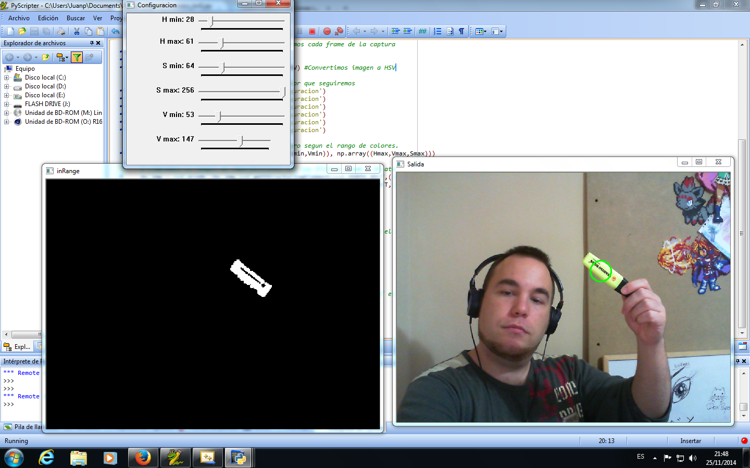
ENCENDER UNA WEBCAM DESDE PYTHON:

Slide 5
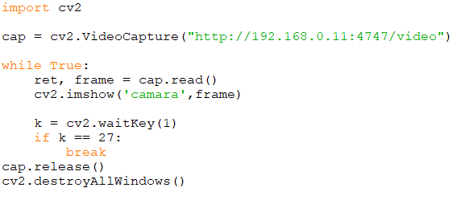
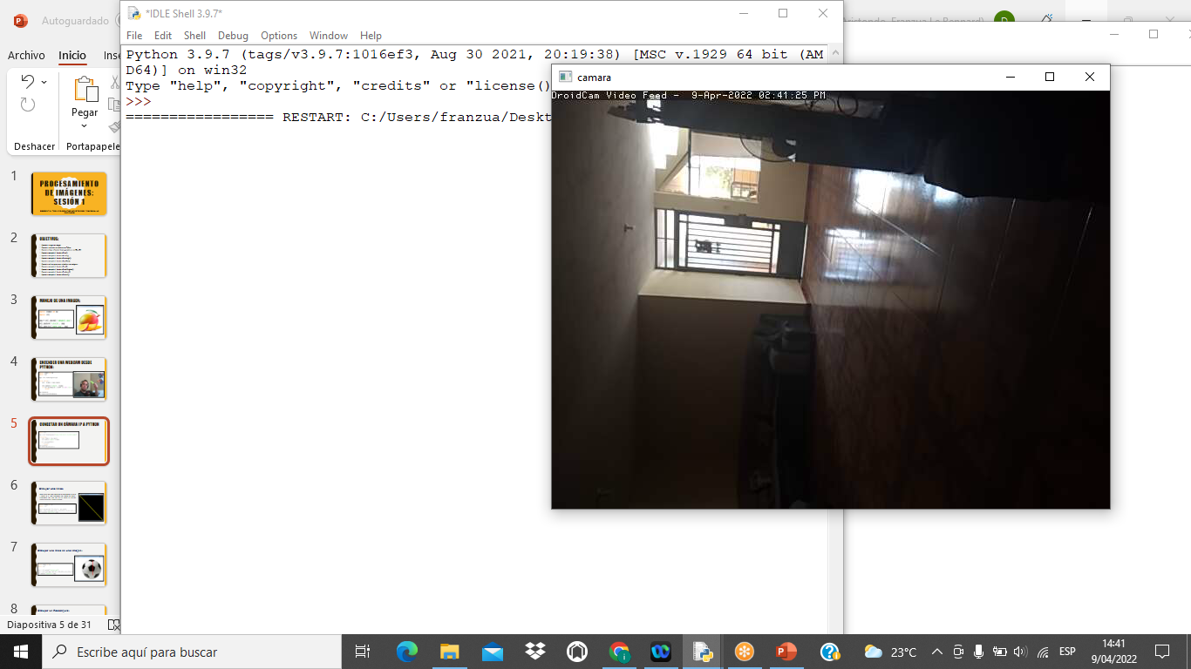
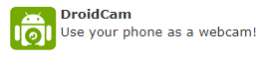
Conectar un cámara ip a python

Slide 6
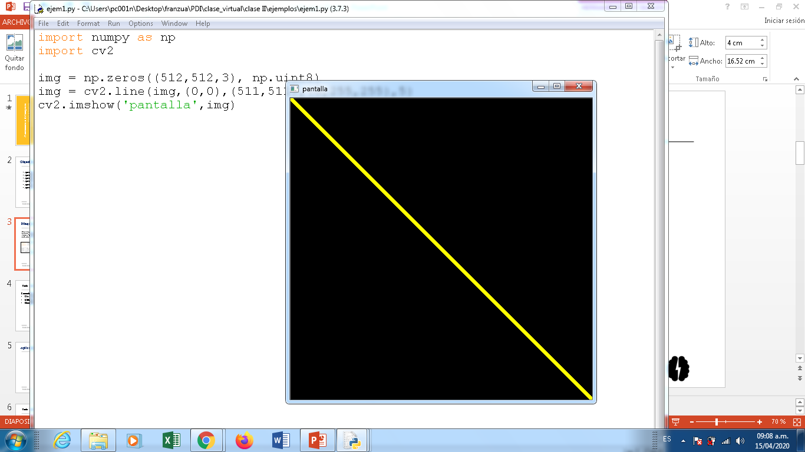
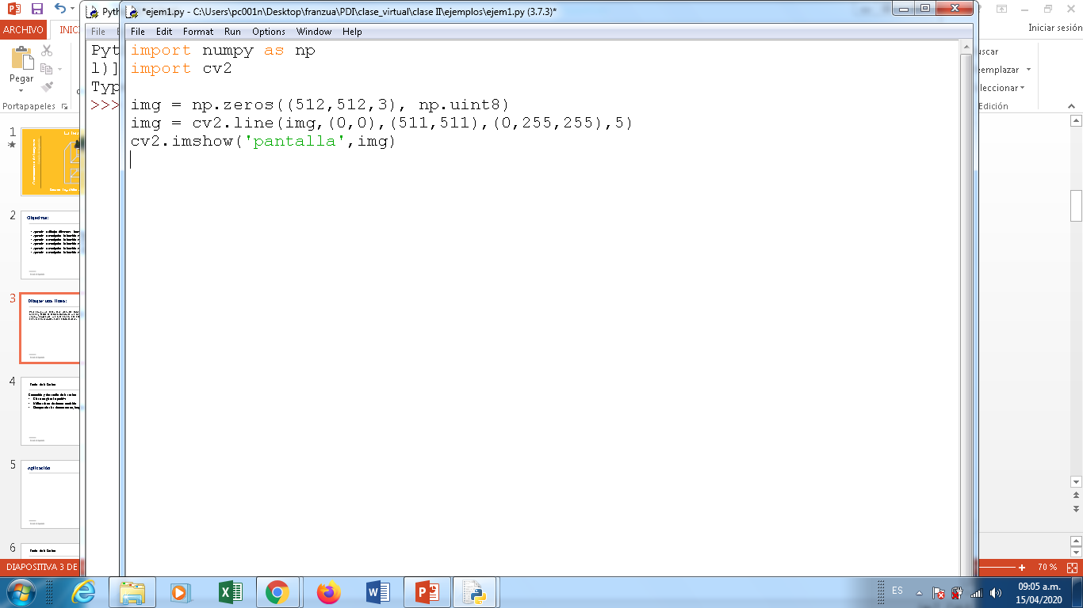
Dibujar una línea:
Para dibujar una línea, debe pasar las coordenadas iniciales y finales de la línea. Crearemos una imagen en negro y dibujaremos una línea azul en ella desde las esquinas superior izquierda a inferior derecha.

Slide 7
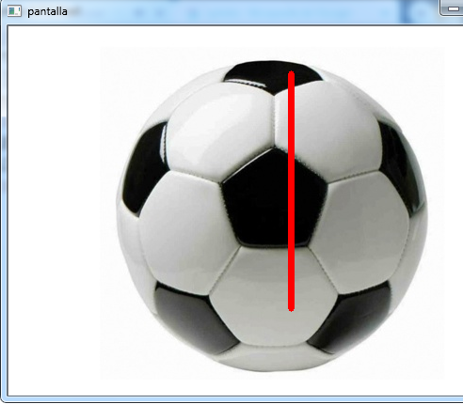
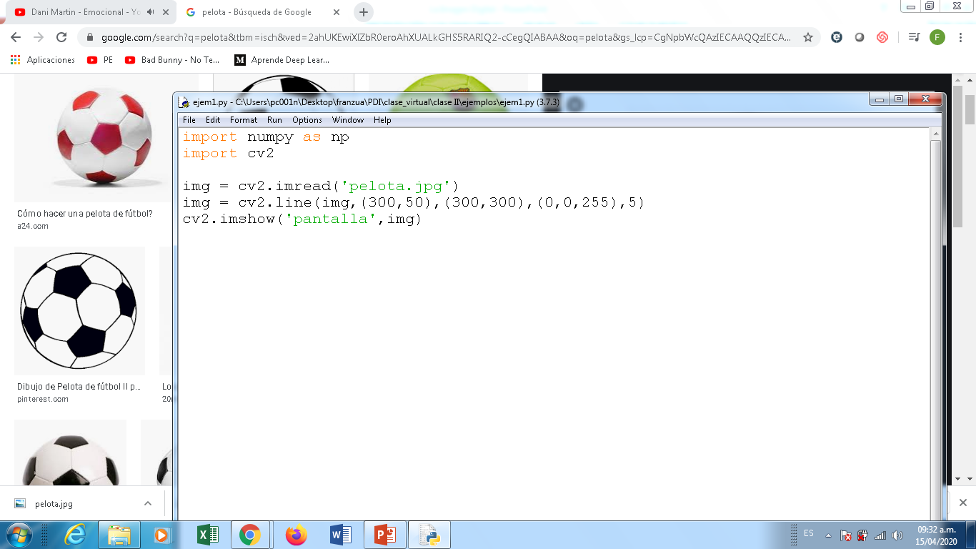
Dibujar una línea en una imagen:

Slide 8
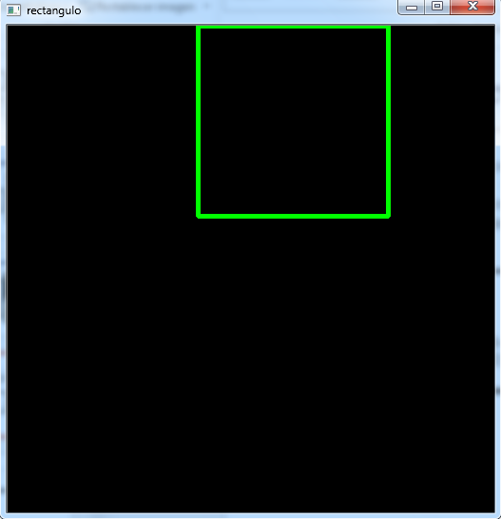
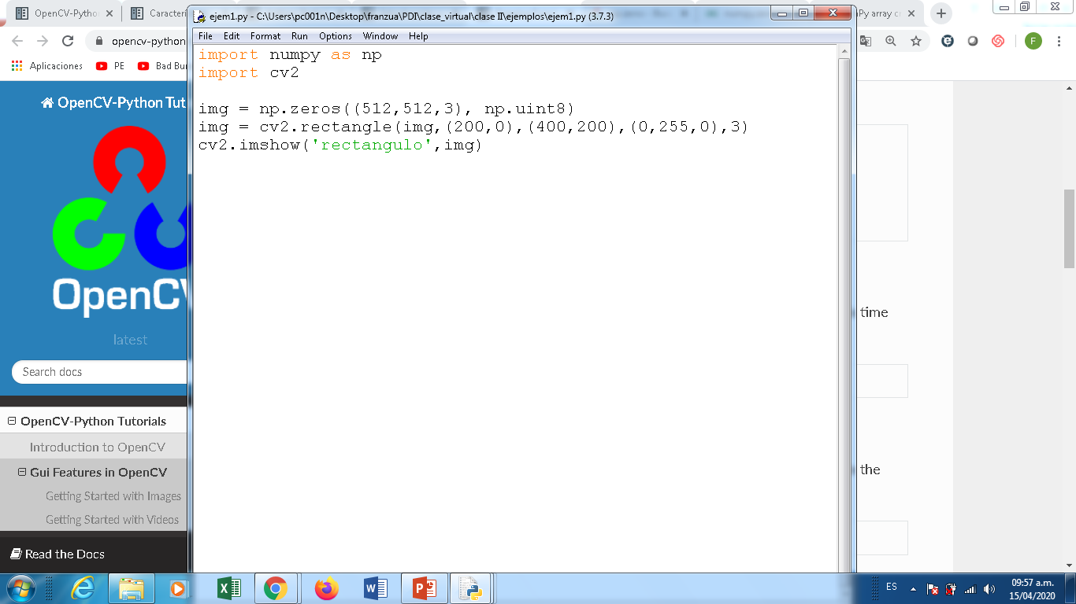
Dibujar un Rectángulo:
Para dibujar un rectángulo, necesita la esquina superior izquierda y la esquina inferior derecha del rectángulo. Esta vez dibujaremos un rectángulo verde en la esquina superior derecha de la imagen.

Slide 9
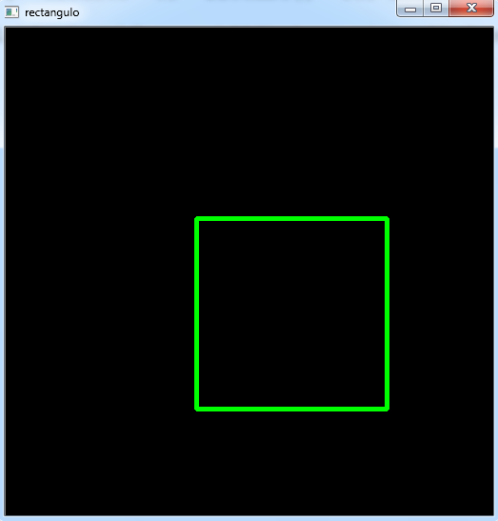
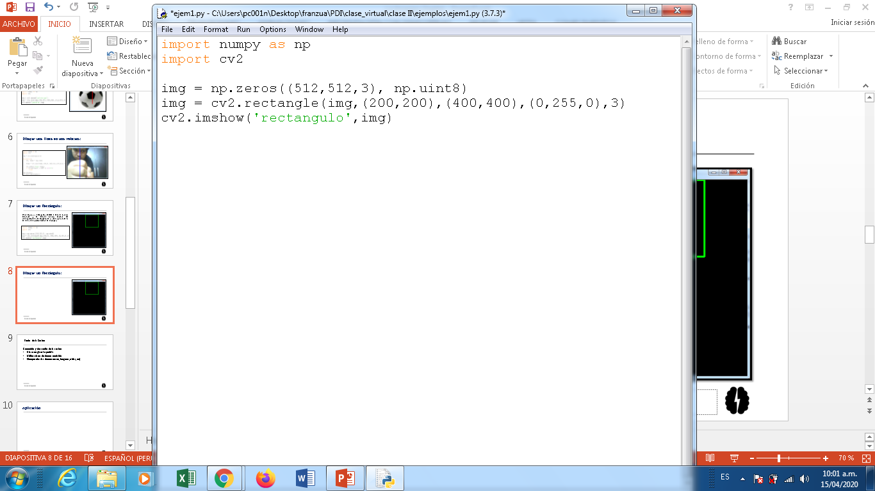
Dibujar un Rectángulo:

Slide 10
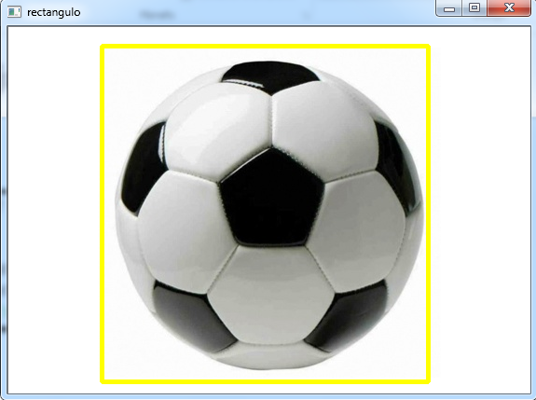
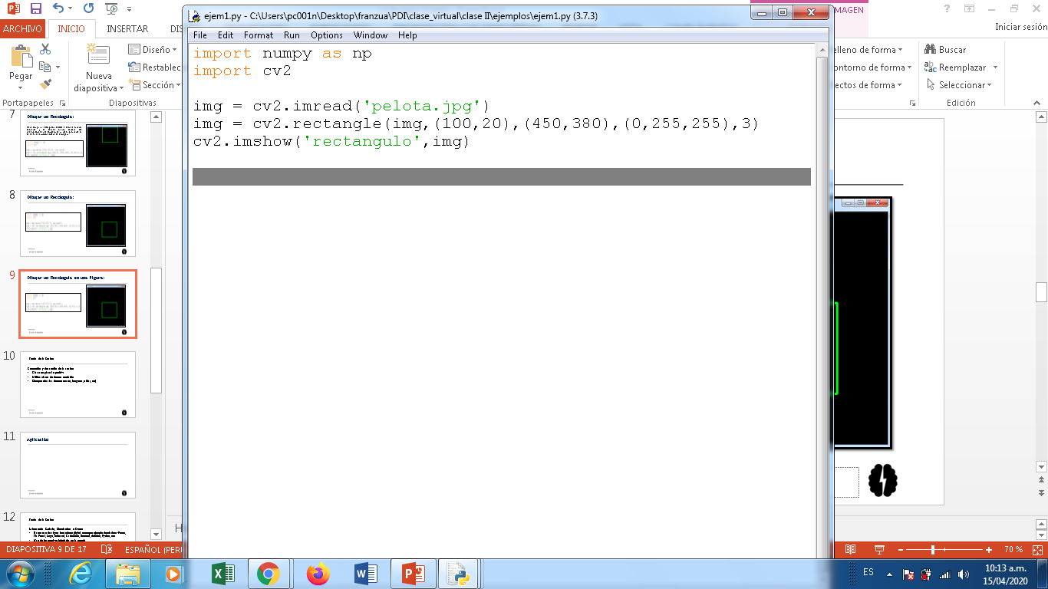
Dibujar un Rectángulo en una Figura:

Slide 11
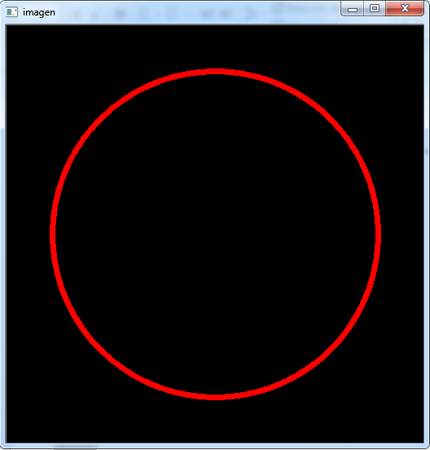
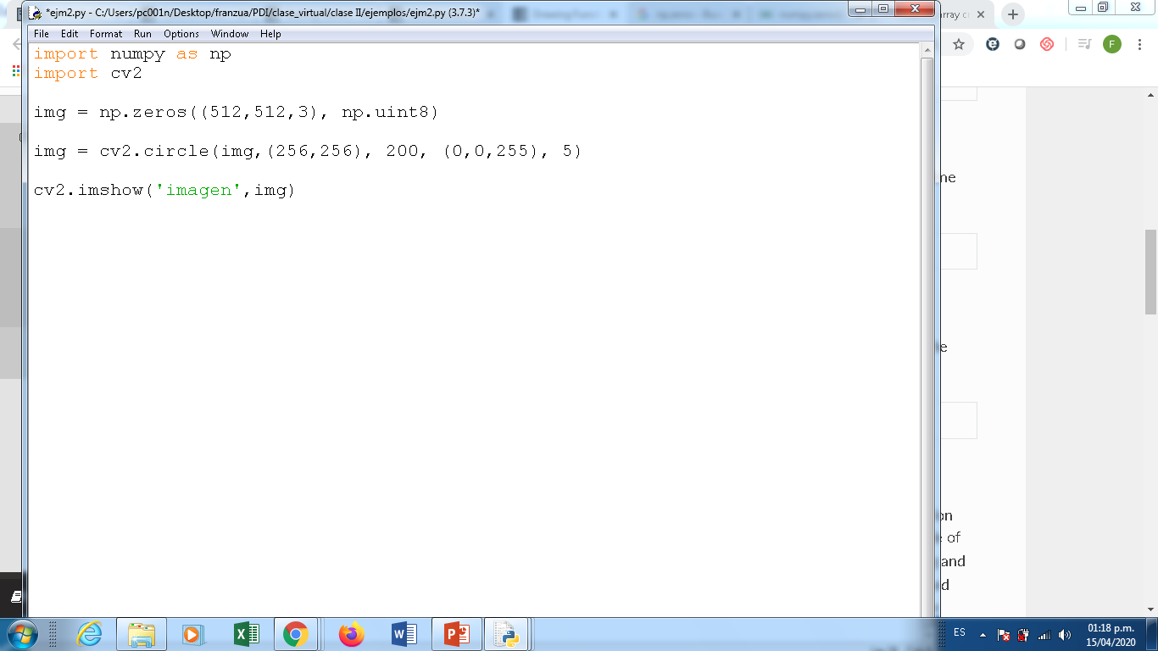
Dibujar un Circulo:
Para dibujar un círculo, necesita sus coordenadas centrales y su radio. Dibujaremos un círculo dentro del rectángulo dibujado arriba.

Slide 12
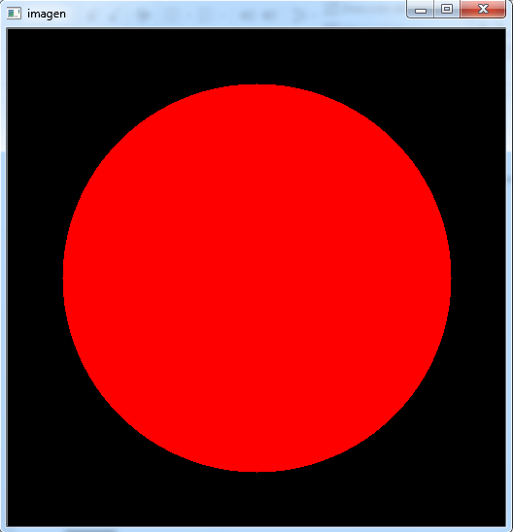
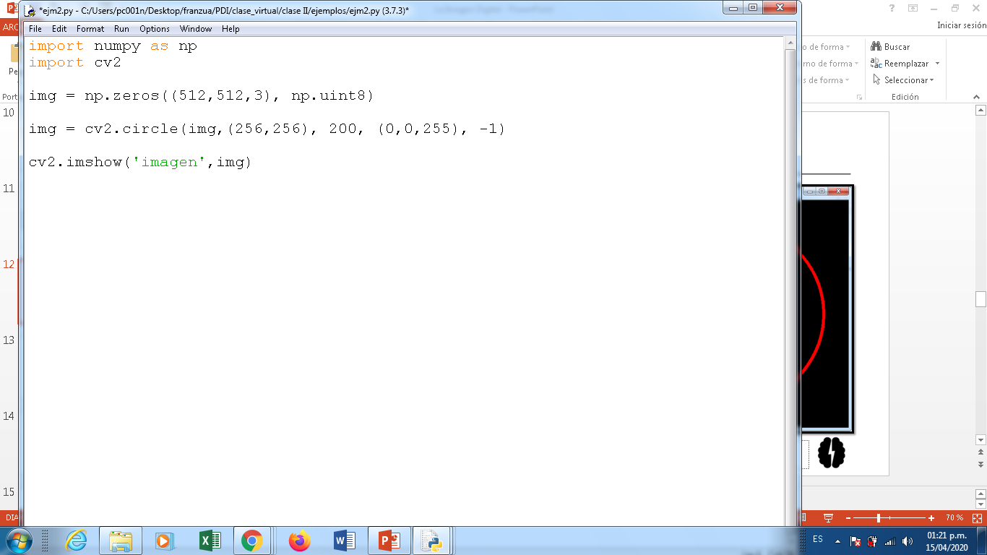
Dibujar un Circulo:

Slide 13
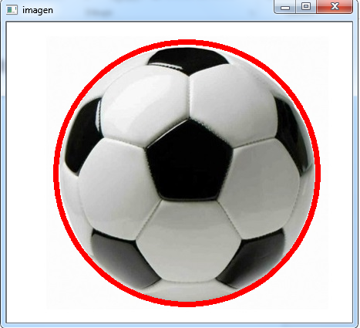
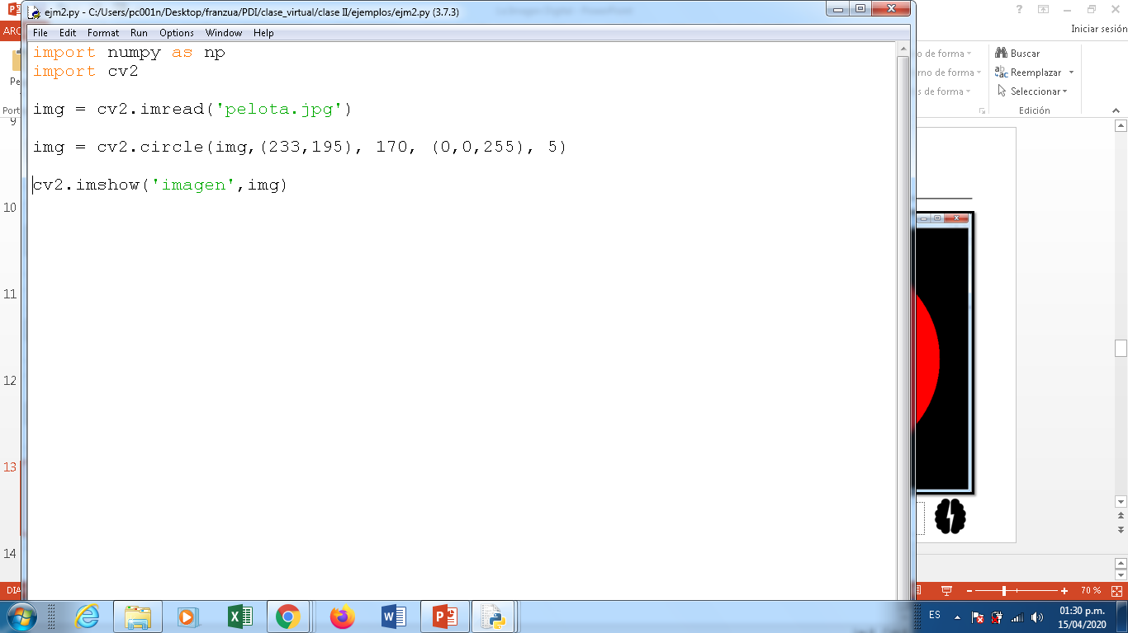
Dibujar un Circulo en una Imagen:

Slide 14
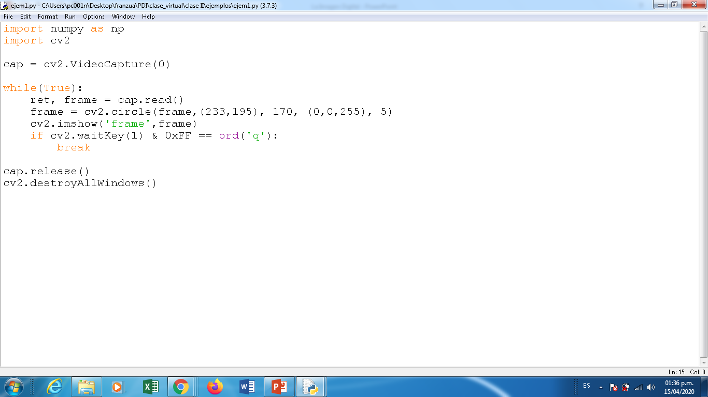
Dibujar un Circulo en una Webcam:

Slide 15
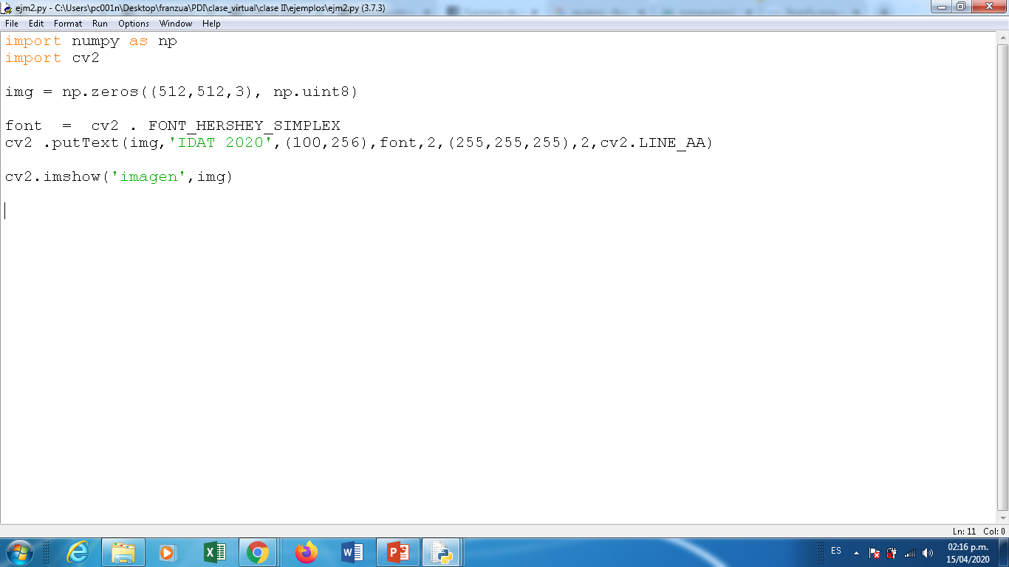
Dibujar Texto:
Coloque las coordenadas de donde desea colocarlo (es decir, la esquina inferior izquierda donde comienzan los datos).
Tipo de fuente (Ver documentos cv2.putText () para fuentes compatibles)
Escala de fuente (especifica el tamaño de la fuente)
Se recomiendan elementos regulares como color, grosor, tipo de línea, etc. Para una mejor apariencia .lineType = cv2.LINE_AA

Slide 16
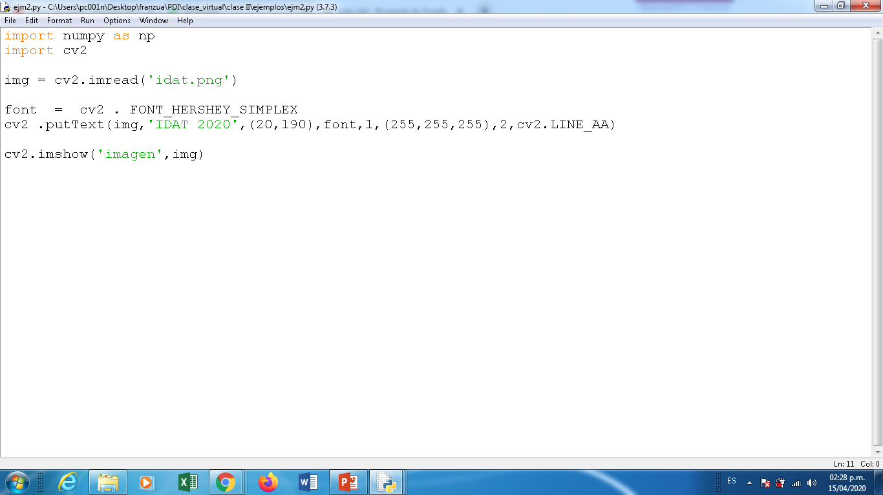
Dibujar Texto en una Imagen:

Slide 17
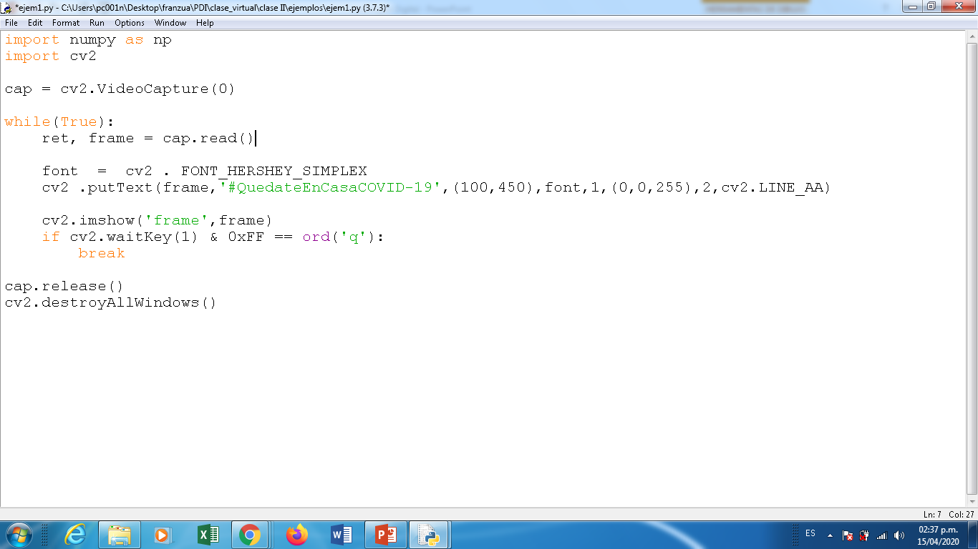
Dibujar Texto en una Webcam:

Slide 18

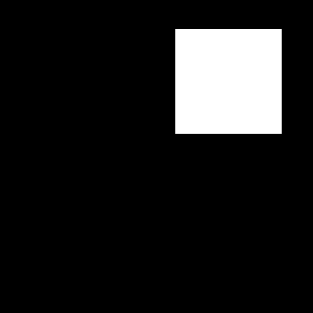
Imágenes de Prueba:
Condición: Ambas imágenes deben de ser del mismo tamaño.

Slide 19
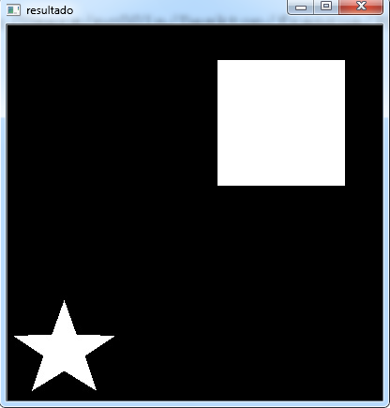
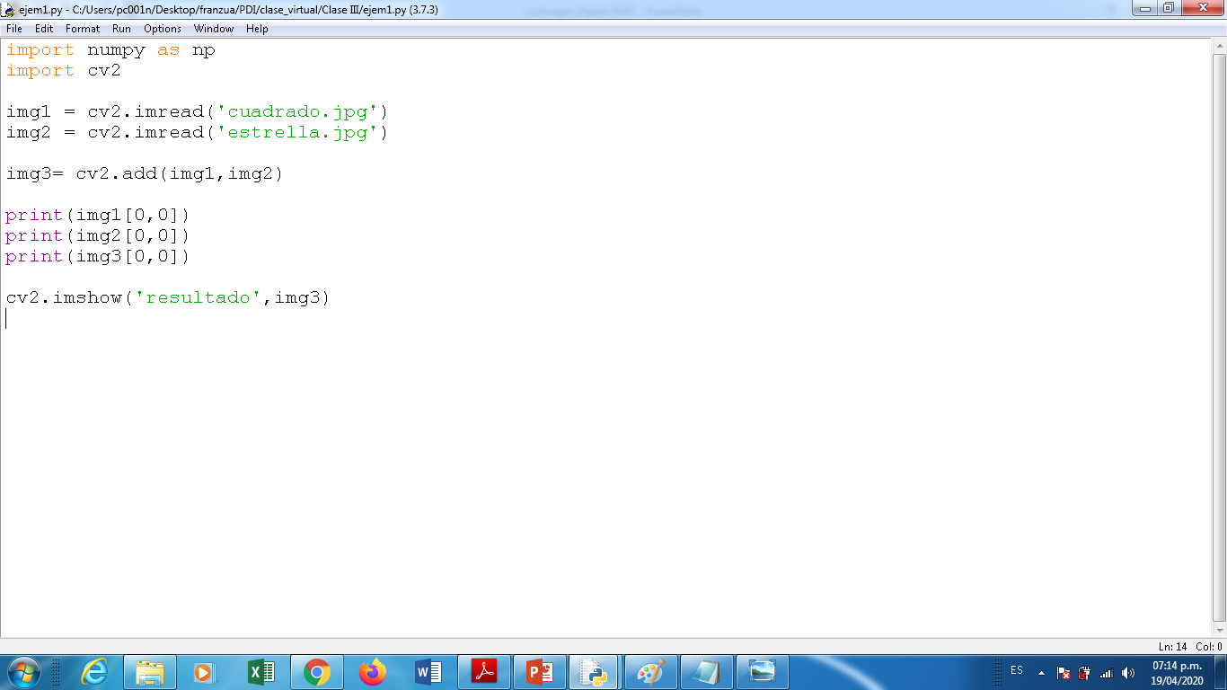
Sumar Imágenes:
Se pueden añadir dos imágenes por la función OpenCV, cv2.add() o simplemente por la operación numpy. Ambas imágenes deben tener la misma profundidad y tipo, o la segunda imagen puede ser un valor escalar.res = img1 + img2

Slide 20
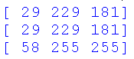
Resultado de suma de imágenes:

Slide 21
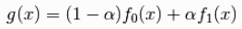

Mezclar Imágenes:
Esto también es una adición de imagen, pero se otorgan diferentes pesos a las imágenes para que parezca una mezcla o transparencia. Las imágenes se agregan según la siguiente ecuación:
Al variar $α$ de 0 $→$1, puede realizar una transición genial entre una imagen a otra.
Aquí tomé dos imágenes para combinarlas. La primera imagen recibe un peso de 0.7 y la segunda imagen recibe 0.3. cv2.addWeighted()aplica la siguiente ecuación en la imagen.

Slide 22
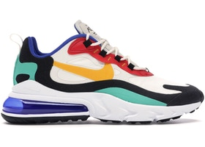
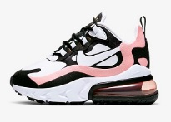
Mezclar Imágenes:
Imágenes de prueba

Slide 23
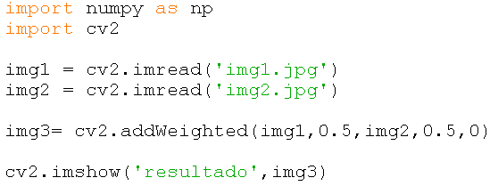
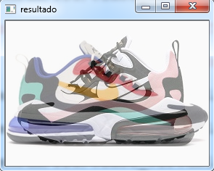

Resultado de Suma de Imágenes:
$$dst=0.5∗img1+0.5∗img2+0$$

Slide 24
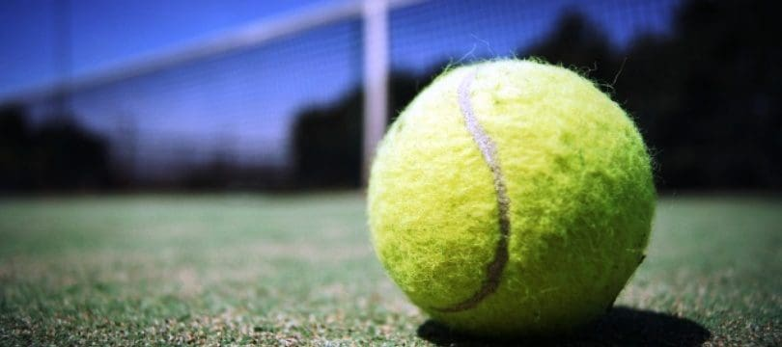
Resta de Imágenes:

Slide 25
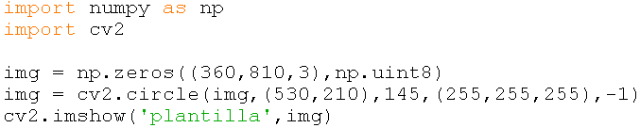
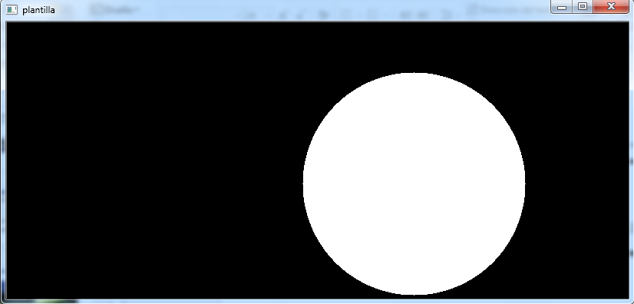
Plantilla de Imagen:

Slide 26
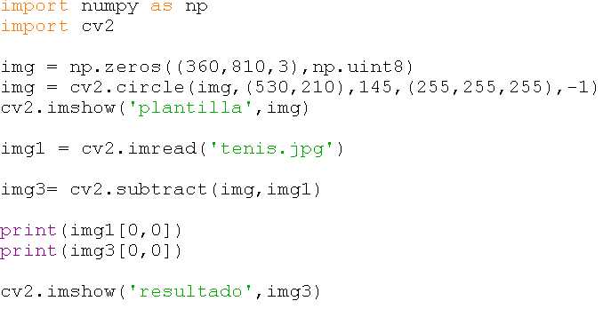
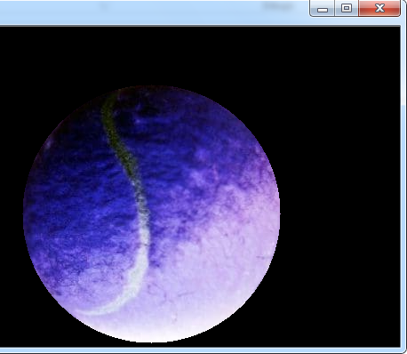
Resta de Imágenes:

Slide 27
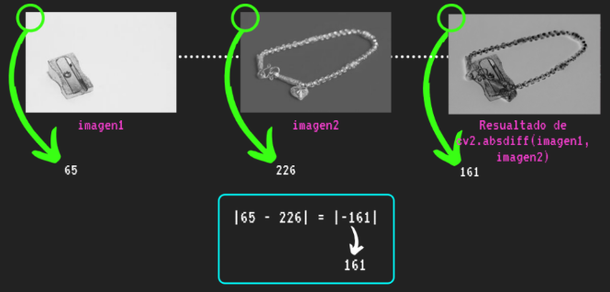
Resta Absoluta de Imágenes (absdiff):

Slide 28
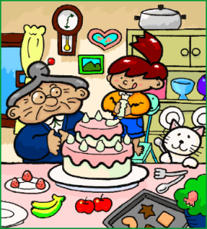
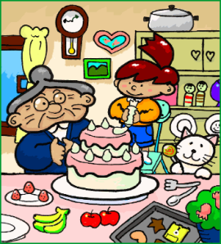
Resta Absoluta de Imágenes:
Para aplicar sustracción de imágenes OpenCV nos ofrece dos funciones: cv2.subtract y cv2.absdiff, vamos a ver como usar cada una de ellas y lo que hacen, ¡vamos por ello!.

Slide 29
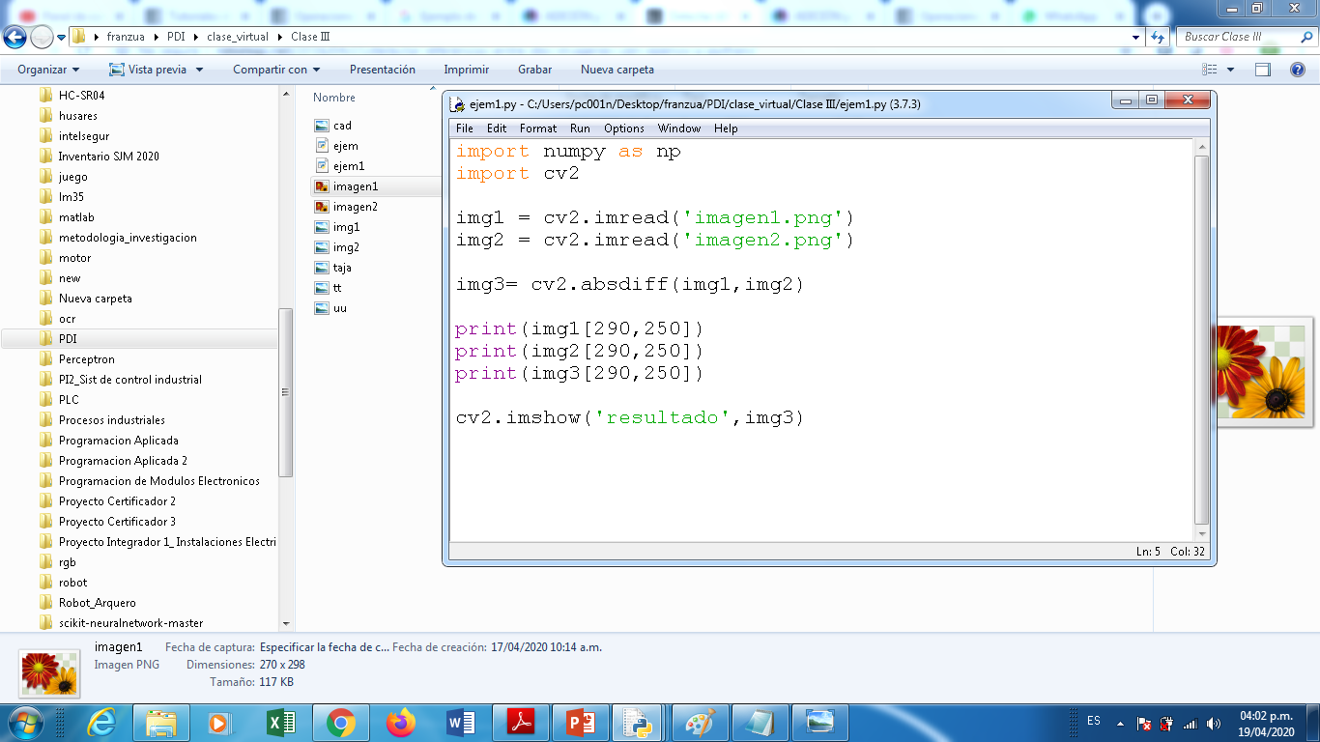
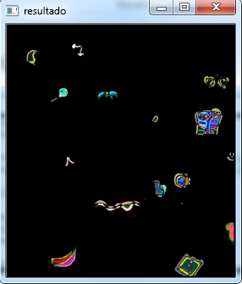
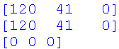
Resta Absoluta de Imágenes:

Slide 30
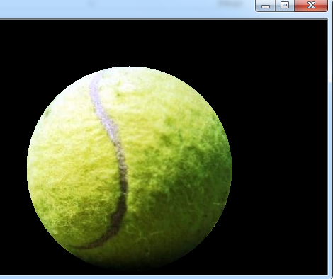
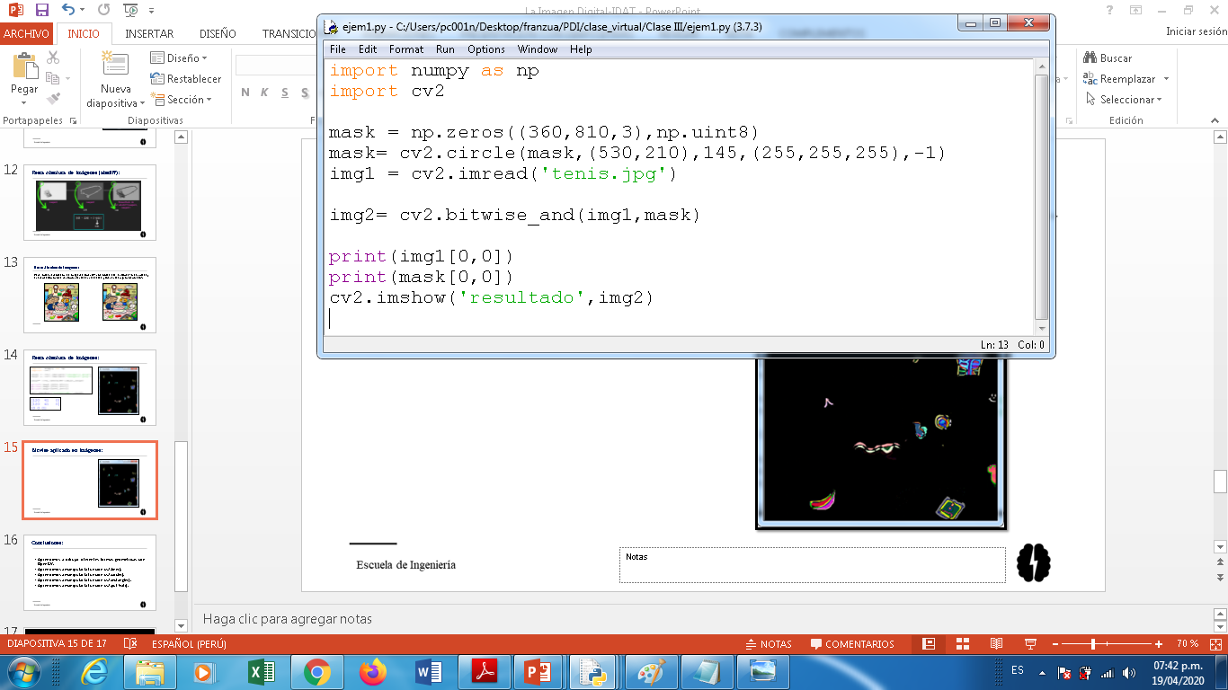
Bitwise aplicado en Imágenes:

Slide 31
Gracias

